Slide 1
일기분석기반
영화 추천 서비스
팀 감정 Picks
20200520 양가희
20201030 김윤정
20210515 이지영
20210813 이승현

Slide 2
감정 Picks - 팀원 소개
팀장
양가희
김윤정
이지영
이승현
AI융합학부_IOT전공
20학번
DB쿼리문 작성
프론트엔드 보조
DB & azure연동 시도
발표
정보시스템공학과
20학번
프로세스 흐름 구성
감정분류모델학습
함수앱 배포
프론트엔드 보조
ppt제작
미디어커뮤니케이션학과
21학번
영화 추천 사이트
프론트엔드 :
페이지 일부
(회원가입, 로그인, 게시물 보드 저장 및 조회)
융합보안공학과
21학번
영화 추천 로직 구성, 함수앱 배포
프론트엔드 :
페이지 일부 (영화 추천페이지, 마이페이지, ID/PW 찾기) 구성

Slide 3
목차
제안 배경
주제 및 내용
수행 방향 시스템 구성도
함수 앱 소개
웹페이지 소개
6. 시연 영상
7. 사용한 도구
8. 오류사항 및 해결과정
9. 확장가능성 및 보완점
10. Q & A

Slide 4
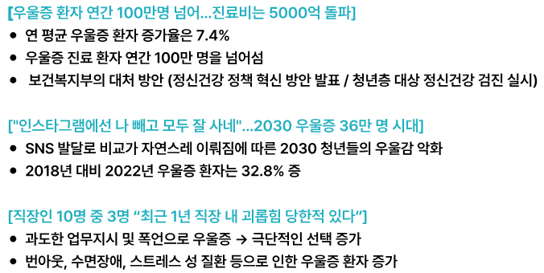
프로젝트 제안 배경
현대인의
우울증 증가

Slide 5
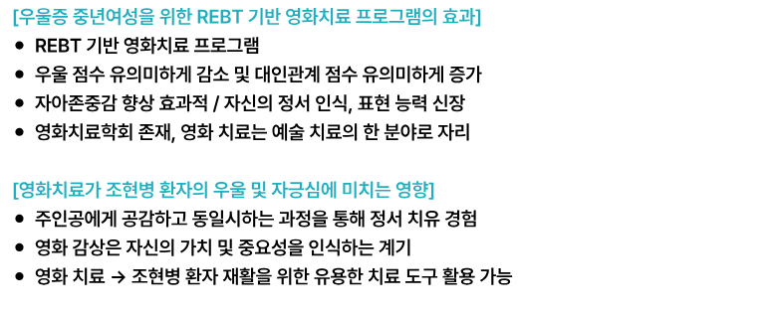
프로젝트 제안 배경
영화를 통한
우울증에 긍정적
효과
⭐ 일기를 통해 우울감을 파악하고 🡪 그에 맞는 영화를 추천해 줄 수 있다

Slide 6
프로젝트 주제 및 내용
프로젝트 목적
프로젝트 목적 • 감정이 우울한 사람들을 위한 영화추천 웹사이트 • 그 날에 맞는 영화 추천과 동시에 일기장 기능 수행 • 감정 분석을 유저가 작성한 일기장을 통해서 진행 • 선택하는 영화에 따라 유저에 대한 성향 파악 후 영화추천이 달라짐
구현 기능
구현 기능 • 일기장 • 로그인 / 로그아웃 기능 – 유저관리 • 성향 파악 • 1. 낙천적 영화추천 | 2. 슬픈 영화 추천

Slide 7






프로젝트 수행 방향 시스템 구성도
아이디 찾기
감정 분석 결과
아이디 / 비밀번호
로그인
게시판
(일기 내용들 – 제목, 내용)
일기 작성
serverless
영화추천 목록
회원가입
아이디
비밀번호
성향

Slide 8
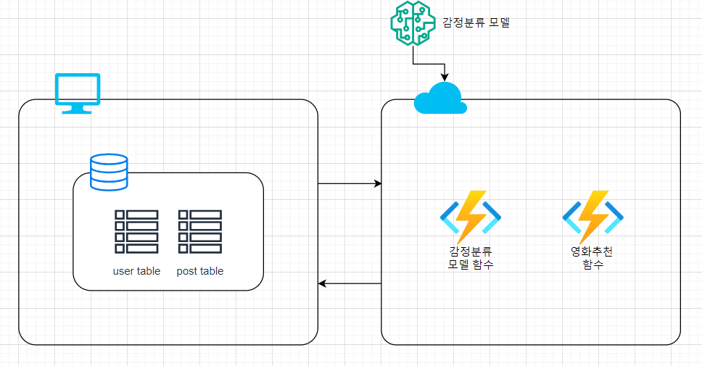
프로젝트 수행 방향 시스템 구성도 _ 데이터베이스, 클라우드 구성

Slide 9
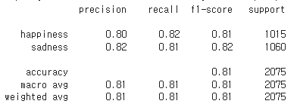
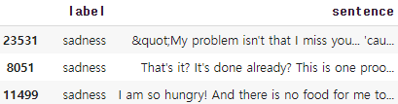
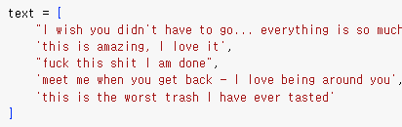
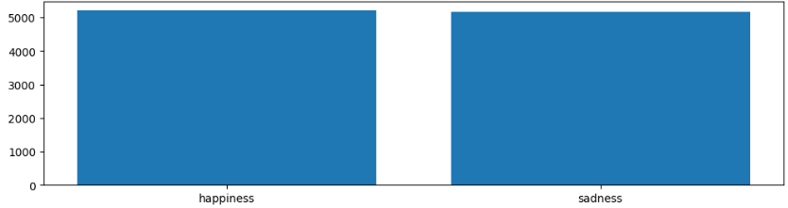
함수 앱 소개(1) _ 감정분류 모델
모델소개
10000개의 트위터 데이터
label(happiness, sadness)
텍스트 분류를 위한 기본적인 DNN(심층신경망)
- 이진 분류(happiness, sadness)가 목적
> 텍스트 데이터를 벡터화 하여 단어 위주로 유사한 의미의 단어들이 벡터공간에 할당되도록 학습
twiter

Slide 10

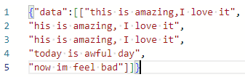
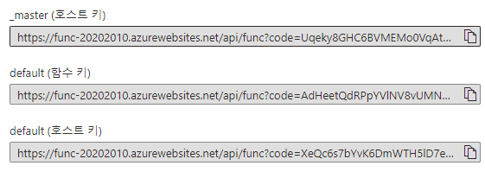

함수 앱 소개(1) _ 감정분류 모델
함수앱(1)
모델은 .pkl 확장자로 함수앱에 넣어둠
Http trigger로 함수작성
일기를 url로 post하고 감정을 get하여
웹페이지에 보여야하기 때문
🡪 입력값의 json형태
🡪 한 문장씩 넣어야한다
출력값의 형태
“classes” : 각 문장별 감정분류 결과
“result” : 과반수인 감정 추출
“ment” : 백분위로 감정의 비율 나타냄
🡪 출력값

Slide 11
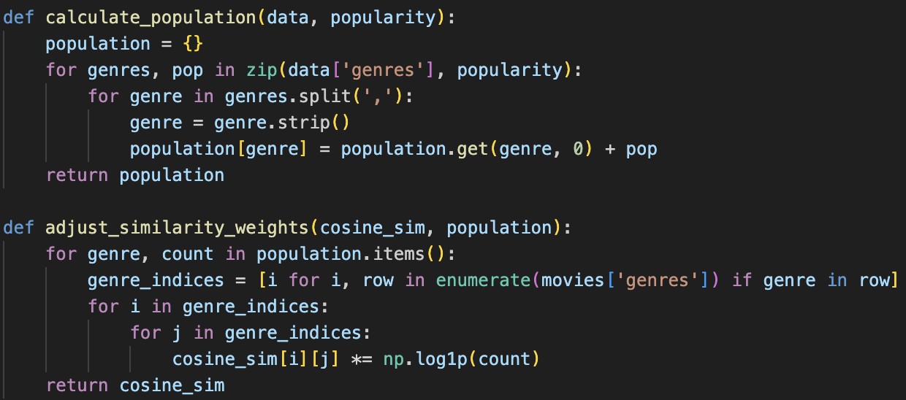
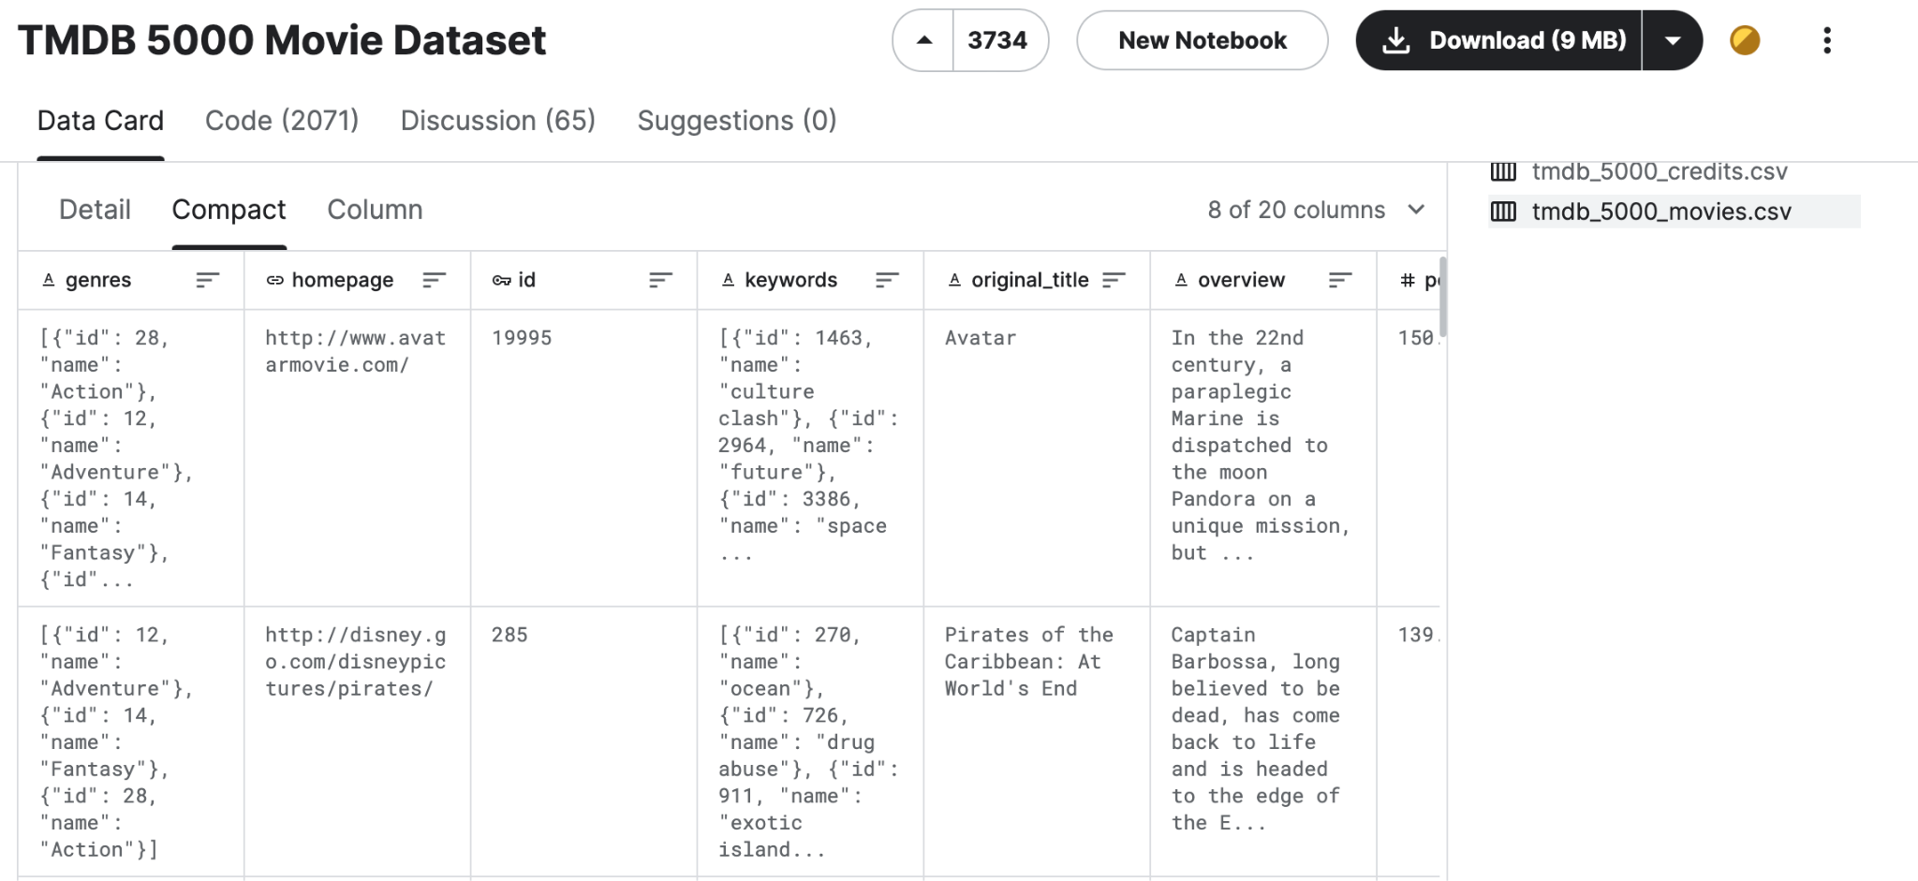
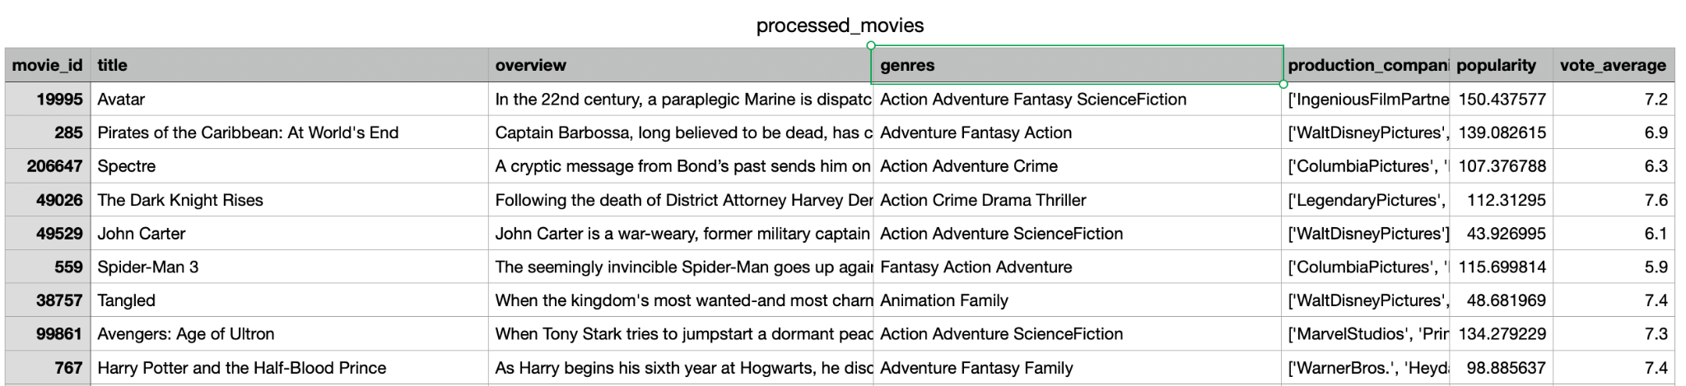
함수 앱 소개(2) _ 영화추천
영화추천 알고리즘
Kaggle
장르 별 인기도 기반 가중치 부여
TMDB 5000 Movie Dataset
각 장르별 인기도를 반영하여 장르 별 인기도 기반 코사인 유사도를 조정,
코사인 유사도를 계산하여 npm 파일로 저장
> 영화 추천 시 해당 유사도 값을 활용해 추천이 이뤄짐.
데이터 전처리 과정

Slide 12

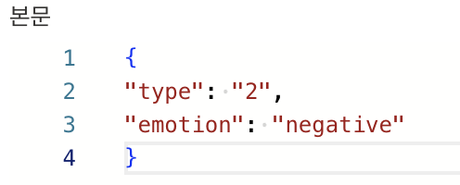
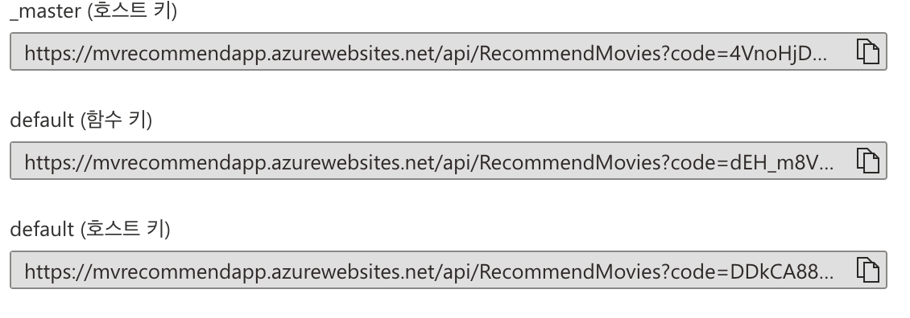
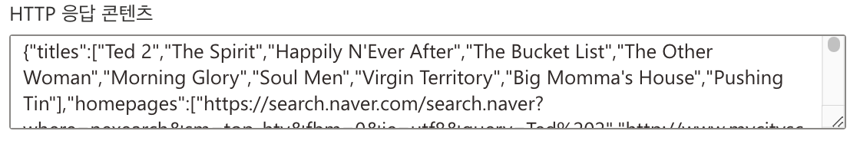
함수 앱 소개(2) _ 영화추천
함수앱(2)
필요한 csv/npy 파일은 로컬에서 업로드
Http trigger로 함수 앱 파일 작성
받아오는 감정/type 값을 POST로, 받은 값에 대한 결과(추천된 영화)는 GET으로 불러옴
입력 값 : type (사용자 유형) / emotion (일기 기반 탐지된 감정)
출력 값 : 유형과 감정을 기반으로 추천된 10개의 영화 제목 / 영화에 해당하는 홈페이지 (혹은 네이버 영화 검색 페이지)

Slide 13
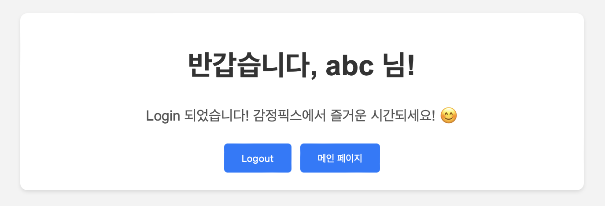
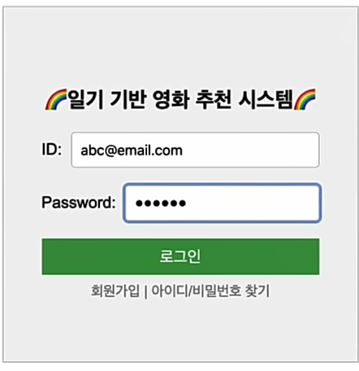
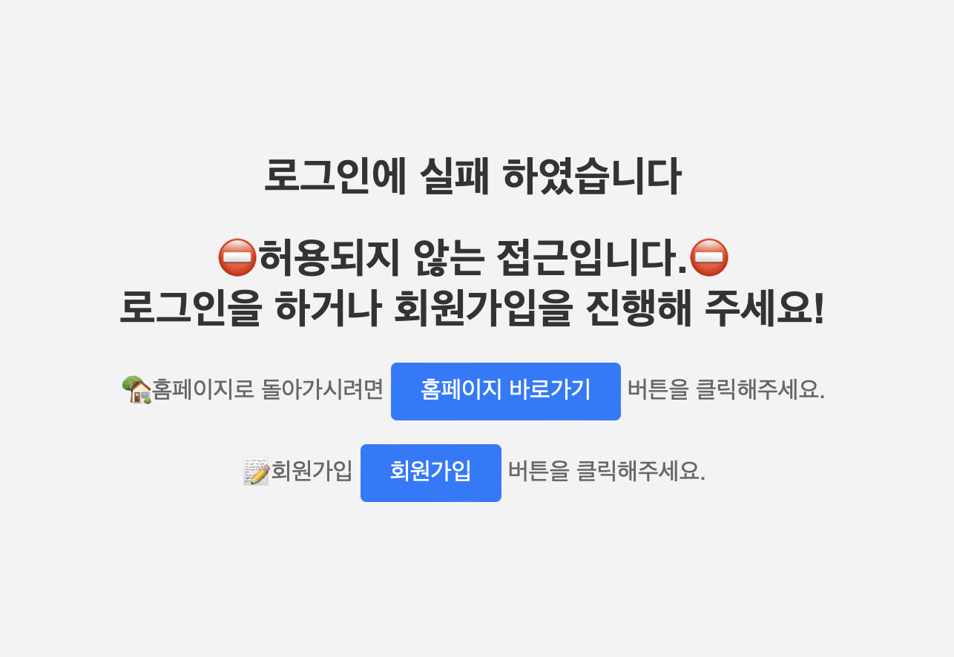
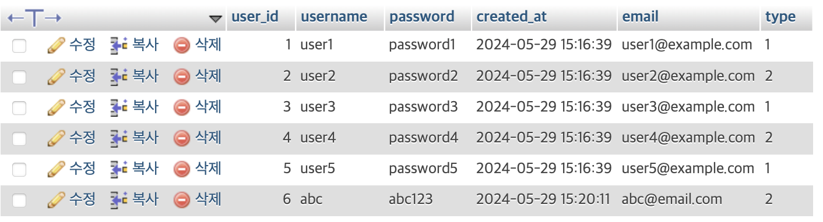
웹페이지 기능소개 : 로그인 페이지
로그인 성공
로그인 실패

Slide 14
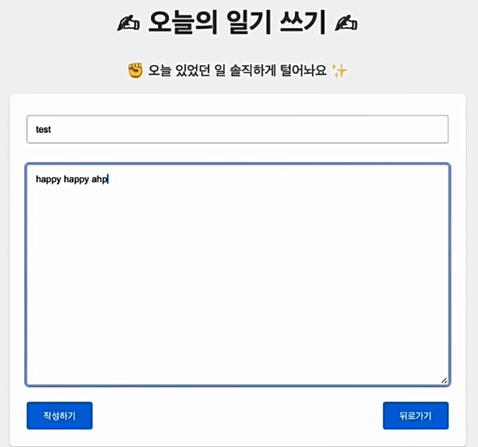
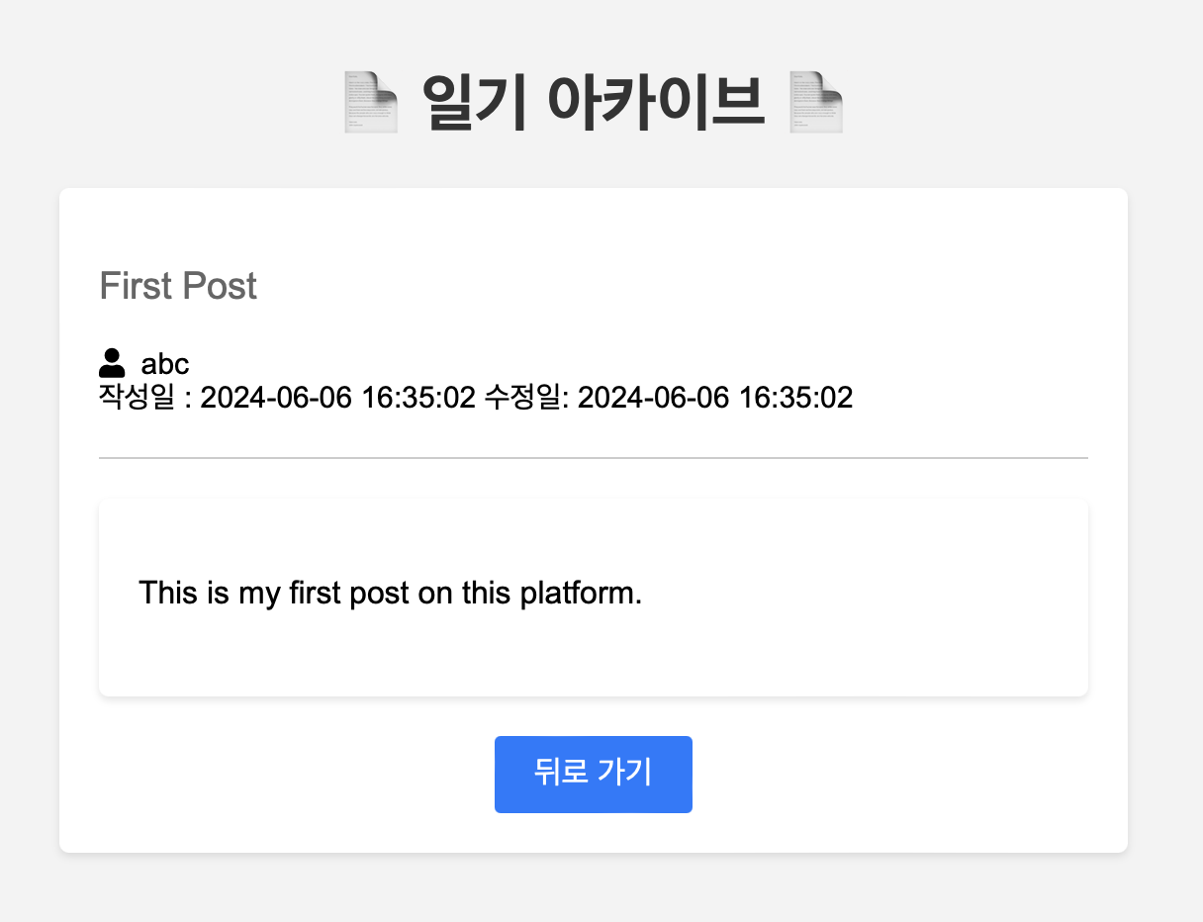
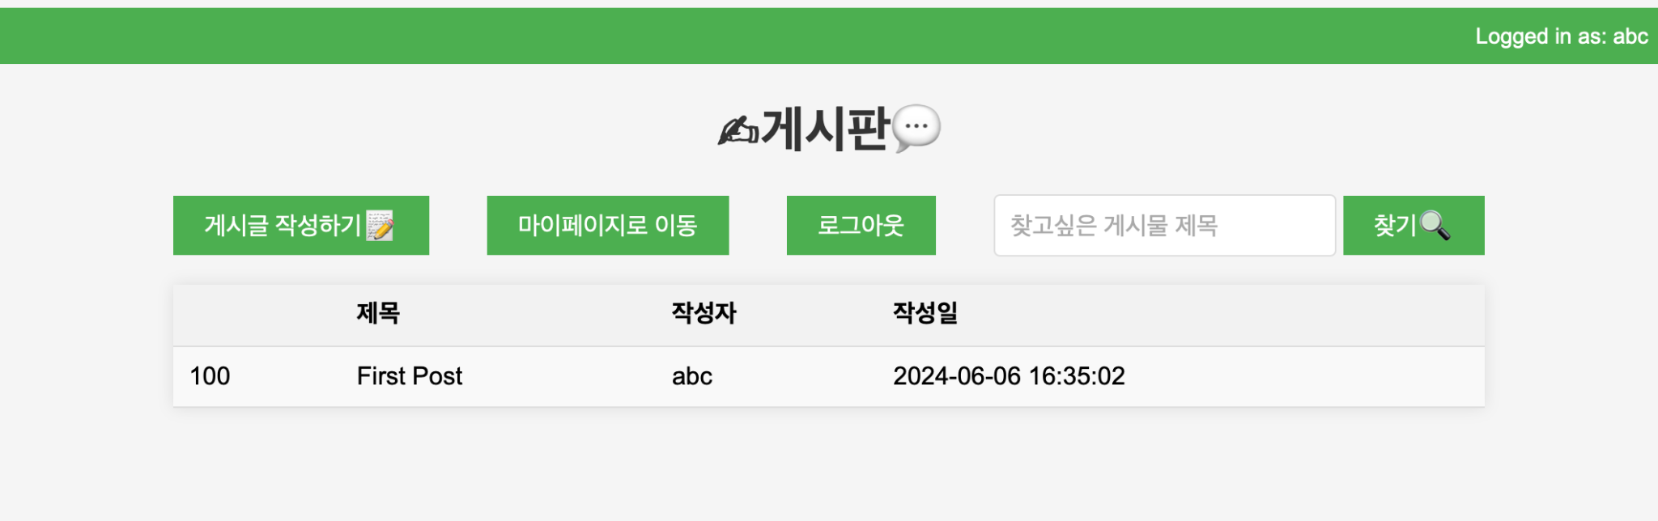
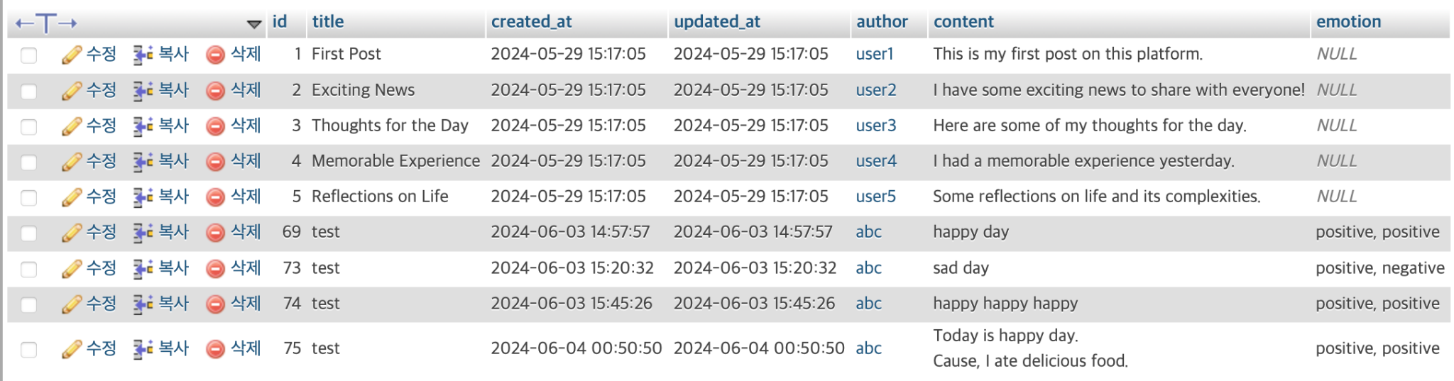
웹페이지 기능소개 : 게시판 페이지
일기쓰기
자세한 내용 확인
게시판 페이지에서는 사용자가 작성한 일기를 확인 가능

Slide 15
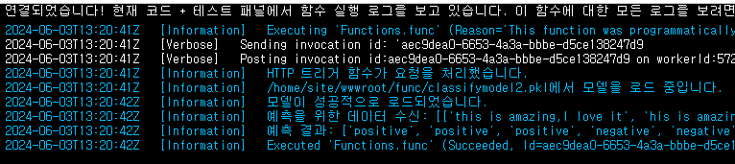
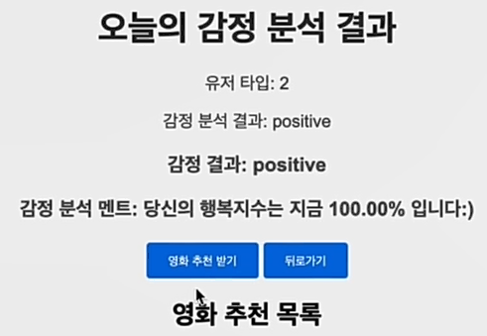
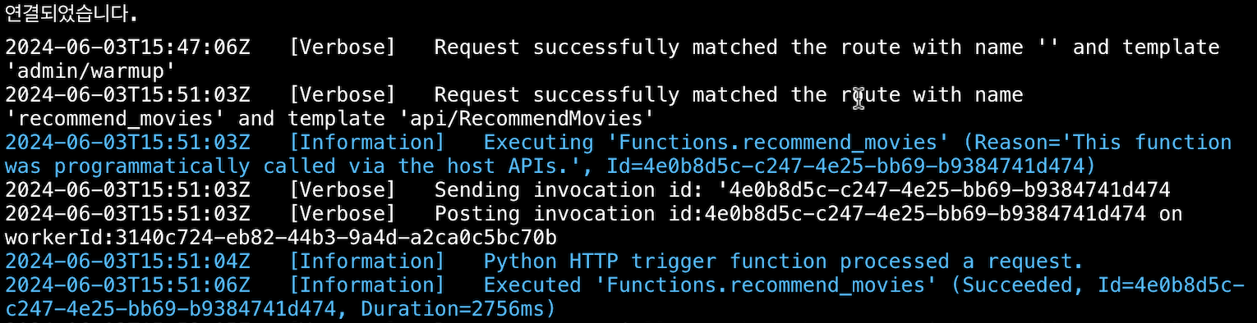
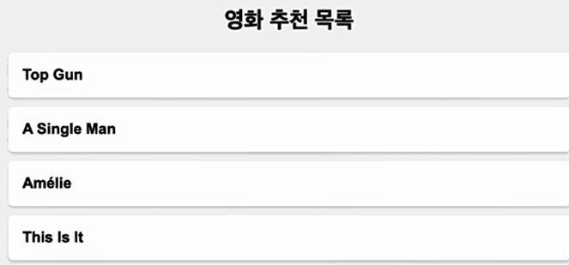
웹페이지 기능소개 : 감정분류, 영화추천 페이지
apache
Azure
function
입력값 서버에 전달
감정분류 모델 함수
출력값
유저 타입, 감정 결과를 서버에 전달
출력값
영화추천 함수

Slide 16
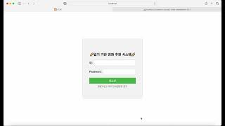
시연영상

Slide 17



사용한 도구
- 사용한 DB
- 프론트에서 서버, db연결, 웹페이지를 구성하는데 사용
모델과 일기에 쓰일 기능을 url로 배포하여 어디서든지 기능을 접근 할 수 있게 사용
Serverless방식을 선택하여 비용절감(사용할때만 돈이 나감)
- 모델학습
- 진행상황 공유

Slide 18
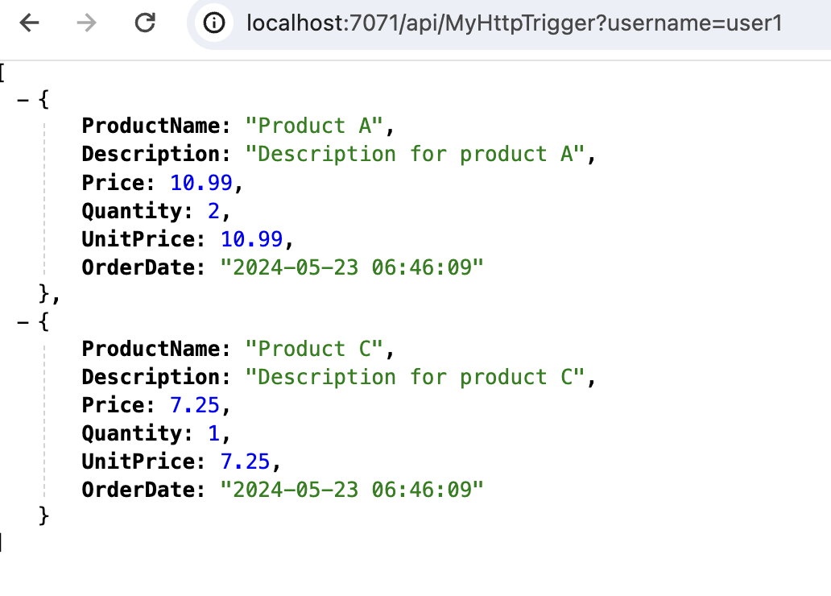
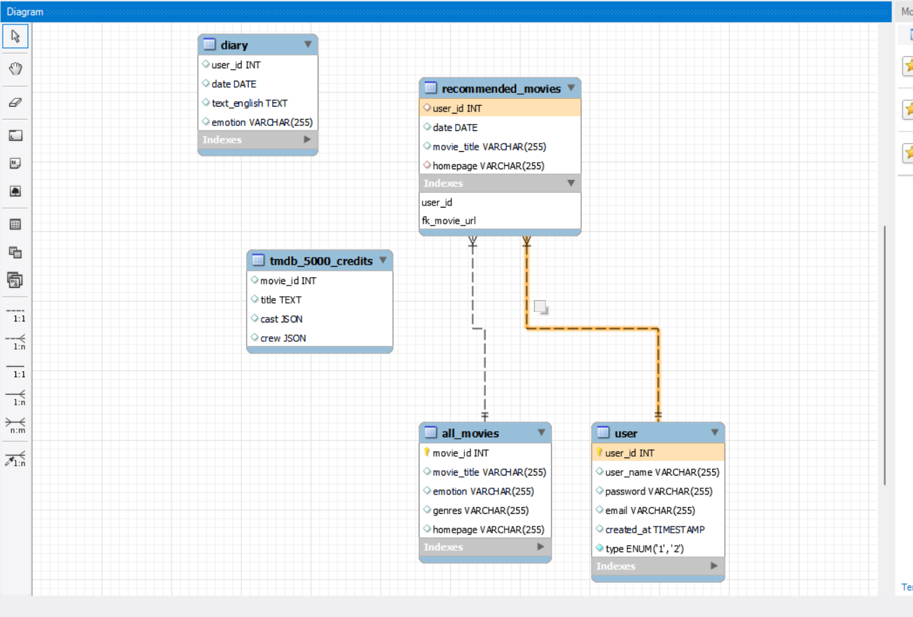
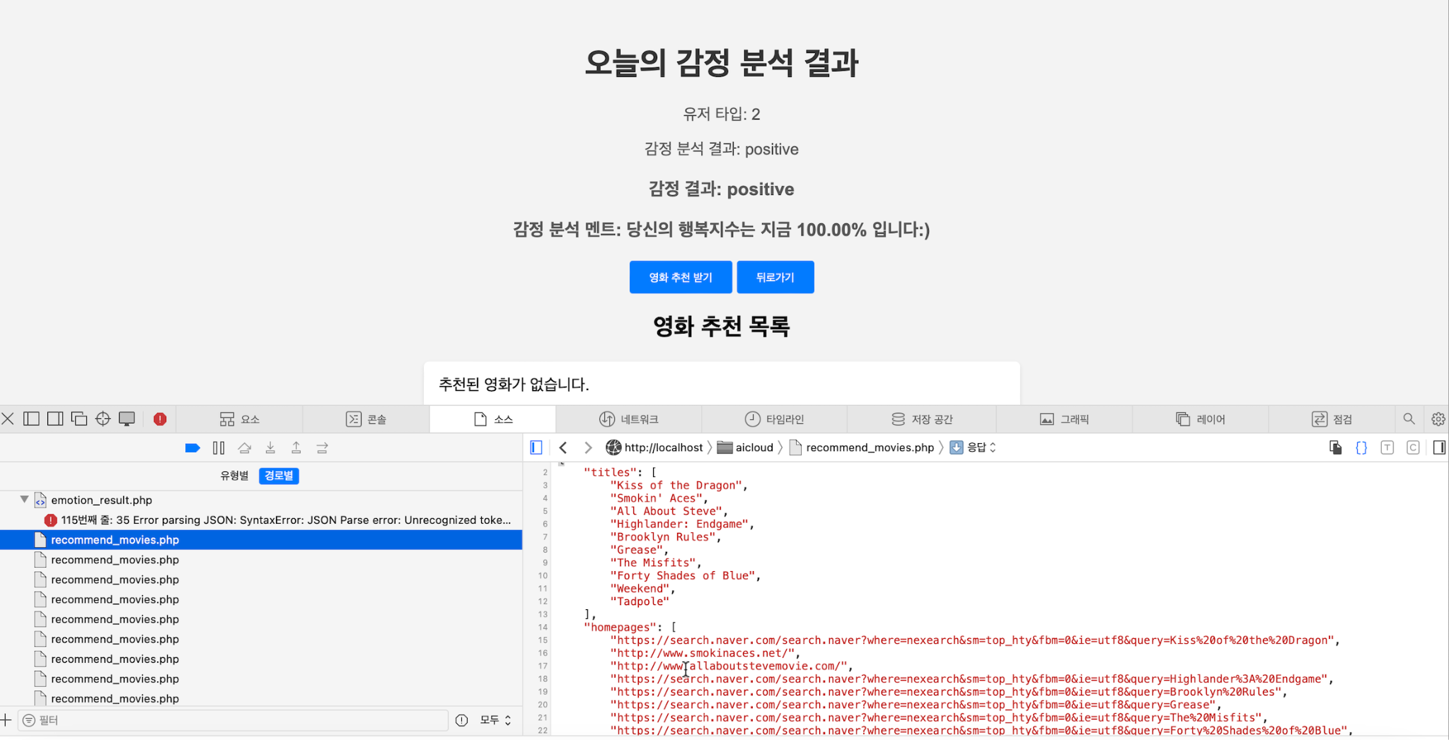
오류사항

Slide 19
확장 가능성 및 보완점
<확장 가능성>
데이터가 많이 쌓이는 프로젝트 🡪 감정의 추세파악 가능성
영화의 선택에 따라 개개인의 데이터가 쌓인다면 🡪 추천시스템 확장 가능
영화와 url의 연결 🡪 OTT의 부수 기능으로 확장 가능
사용자 커뮤니티 및 공유 기능 🡪 경험을 공유, 영화 공유
심리상담사 🡪 심리치료에 도움
<보완점>
UI
클라우드 DB사용 🡪 완전한 웹 배포를 위해선 db의 클라우드로 확장 필요 (계속 시도했지만 안된부분)
감정분류 카테고리확장 🡪 지금은 크게 2가지로 나눠서 비율로 분석을 했지만 더 많은 분류 카테고리 필요

Slide 20
Q & A

Slide 21
감사합니다

